Slide 1
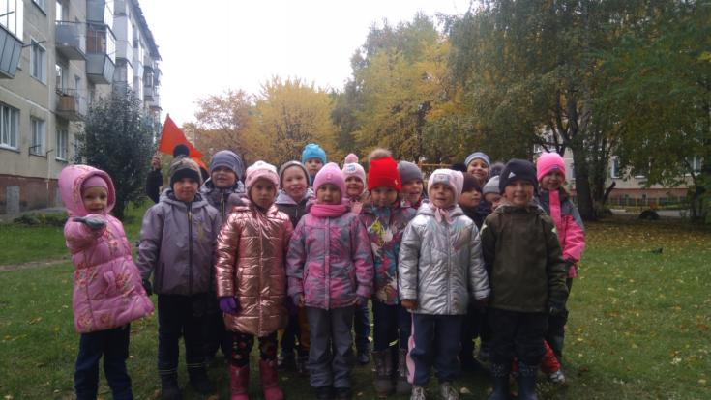
Экскурсия в Осенний лес
Выполнили воспитатели 12 группы: Баландина Т.И. Глазунова Н.В.
октябрь 2021г

Slide 2
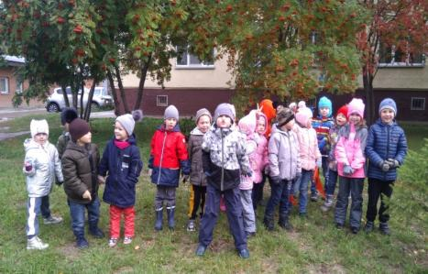
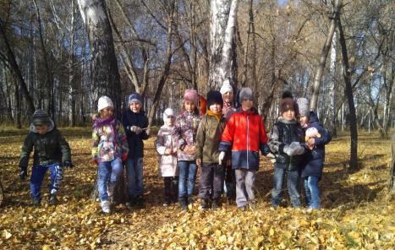
Цель: Обогатить и систематизировать знания детей об осени, полюбоваться красотой осенней природы.
Программное содержание: Уточнять и закреплять представления детей об осени, выделяя характерные ее особенности. Развивать эмоционально - эстетические чувства, уметь видеть, понимать и чувствовать красоту природы осеннего парка. Развивать наблюдательность, двигательную активность, речь детей. Увлекать детей красотой осенней природы, воспитывать доброжелательное отношение к сверстникам и взрослым.

Slide 3
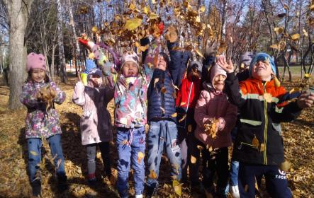
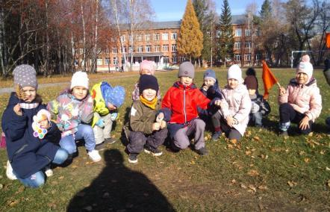
Ход экскурсии:
1. Вопросы воспитателя: Скажите, а какое сейчас время года? С чего начинается осень в природе?
-Ребята, мы уже с вами знакомы с приметами ранней осени. А сейчас наступила самая необыкновенная и загадочная пора осени - золотая и сегодня мы отправимся в парк, чтобы полюбоваться осенним пейзажем, посмотреть, как изменился парк, и действительно ли он стал золотым. Также поиграть, отдохнуть и просто побыть всем вместе. Давайте вспомним с вами правила поведения в парке (не сорить, не шуметь, не уходить далеко от взрослых и слушаться их).
2. Коллективное наблюдение. - Какая сегодня погода? - Что вы наблюдаете в небе?
-Посмотрите вокруг. Скажите, какой парк осенью? (золотой, нарядный, красивый, неподвижный, таинственный). -А что же это у вас под ногами? (Ковер из осенних листьев, которые шуршат под ногами.) Послушаем это шуршание.
-Ребята, а что вы еще заметили? (растения завяли, трава пожухла, листья поменяли цвет). А кто знает, почему листья желтеют и опадают? (сбрасывая листья, деревья готовятся к зиме).
-В парке растут не только деревья, но и кустарники. Чем кустарники отличаются от деревьев. (Ответы детей)
- Рассматривание деревьев и кустарников вблизи и издалека, на солнце и в тени (на солнце краски становятся ярче, наряднее, а желтые клены и березы «светятся» даже в тени).

Slide 4
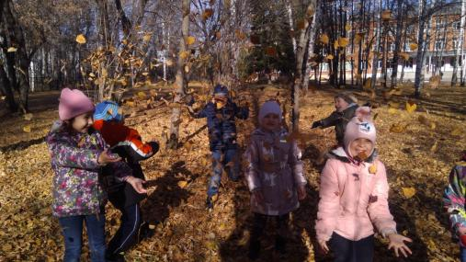
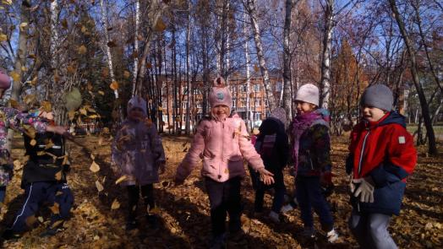
3. Самостоятельно наблюдение.
- Любование детьми красотой деревьев.
-Ребята, закройте глаза и послушайте осенние звуки и запахи. Какие звуки услышали? (Шуршание листвы, шум ветра, чириканье воробьев и т. д.)
Какие запахи почувствовали? (Прелой листвы, пряной травы, грибов, дыма)
Попробуйте выбрать самое красивое дерево для вас, и придя в садик вы можете его нарисовать.
4. Сбор природного материала.
Заключительная часть.
-Ребята, как вам кажется, парк вам рад? Как вы себя чувствуете, какое у вас настроение?
-Раз вам хорошо, значит, и парк вам рад. Приходите сюда всегда, как к другу в гости, берегите его.
- Вот и подошла к концу наша экскурсия и нам пора отправляться в детский сад. Но мы обязательно еще посетим наш парк.
После экскурсии в осенний парк, воспитатели и дети рисуют коллаж из осенних листьев и делают выставку рисунков по результатам наблюдений.

